Slide 1
Unidad 3
Funciones Continuas

Slide 2
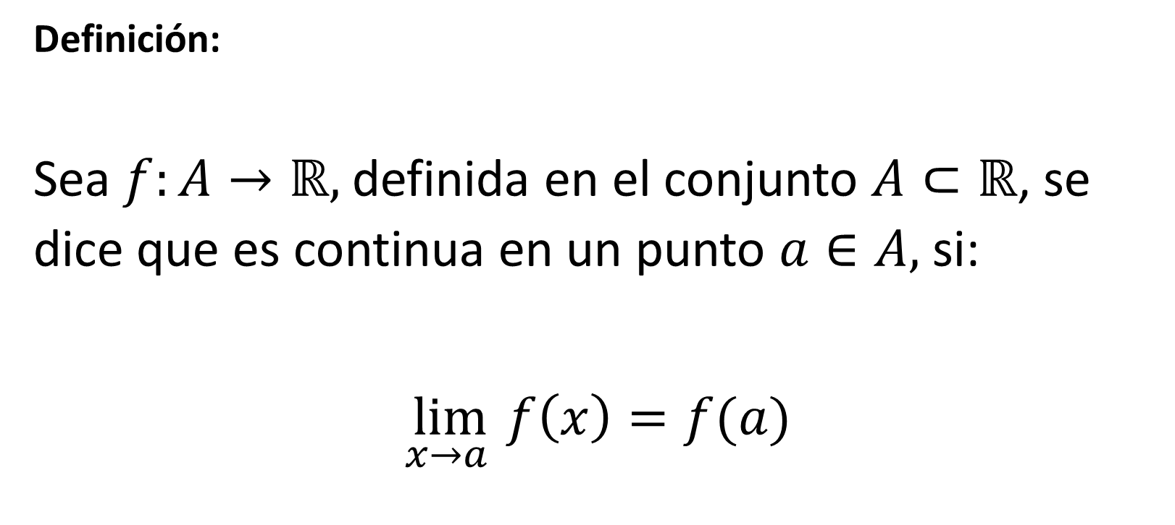
Definición:
Sea $f:A→ℝ,$definida en el conjunto $A⊂ℝ$, se dice que es continua en un punto $a∈A,$ si:
$$\lim_{x→a }{f\left(x\right)=f(a)}$$

Slide 5
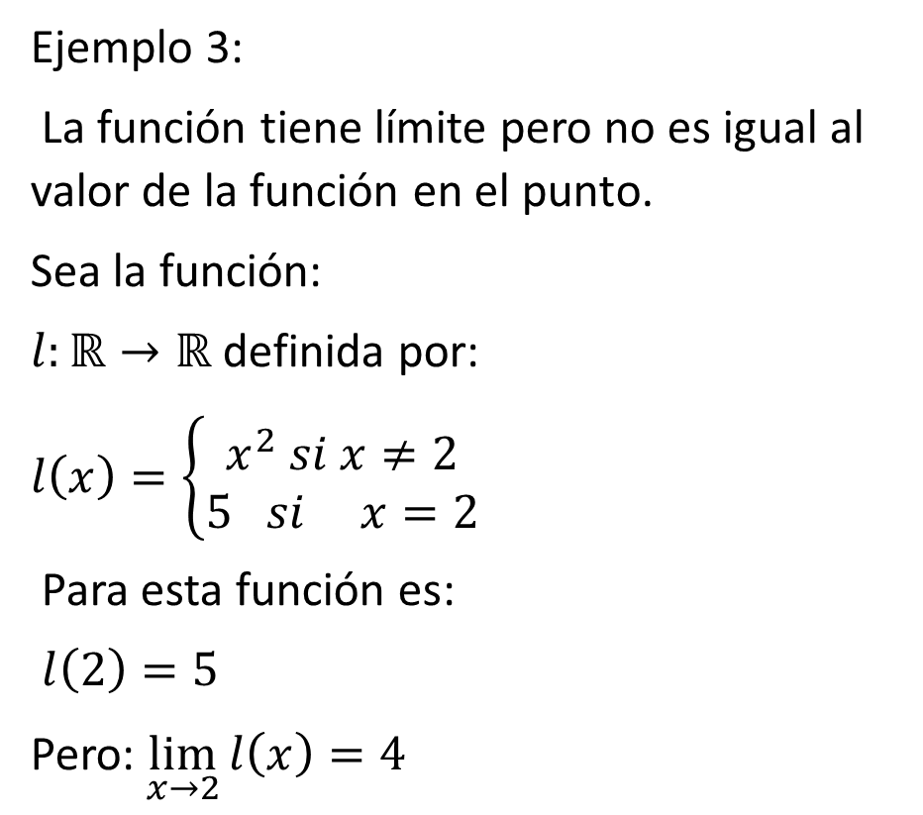
Ejemplo 3:
La función tiene límite pero no es igual al valor de la función en el punto.
Sea la función:
$l:ℝ→ℝ$ definida por:
$l\left(x\right)=\left\{\begin{aligned}x^{2} si x≠2 \\ 5 si x=2\end{aligned}\right.$
Para esta función es:
$l\left(2\right)=5$
Pero: $\lim_{x→2}{l\left(x\right)=4}$

Slide 6
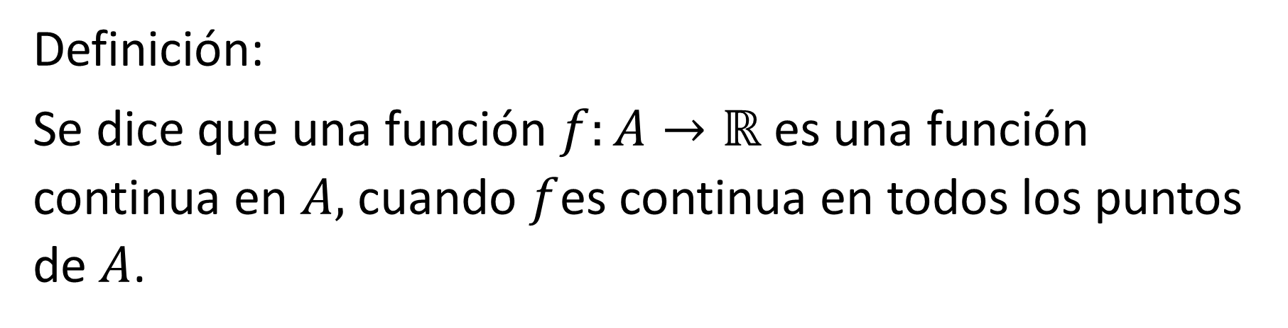
Definición:
Se dice que una función $f:A→ℝ$ es una función continua en $A,$cuando $f$es continua en todos los puntos de $A$.

Slide 7
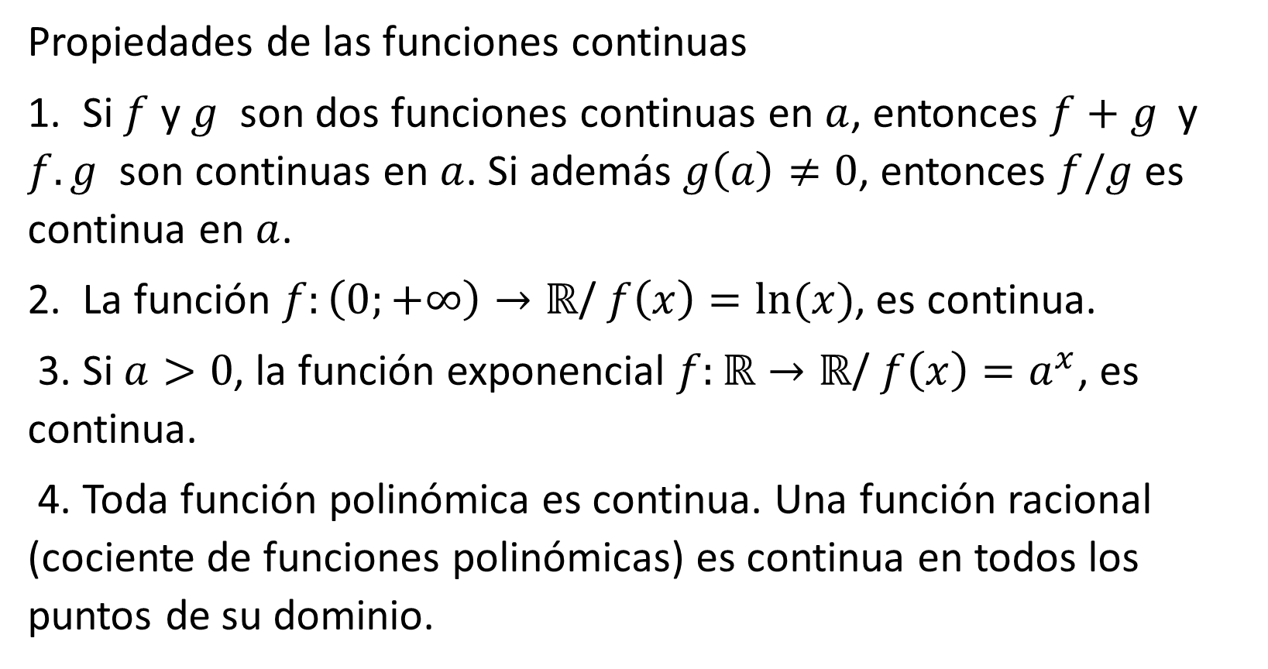
Propiedades de las funciones continuas
1. Si $f$ y $g$ son dos funciones continuas en $a$, entonces $f+g$y $f.g$son continuas en $a$. Si además $g\left(a\right)≠0$, entonces $f/g$ es continua en $a$.
2. La función $f:\left(0;+∞\right)→ℝ$/ $f\left(x\right)=ln⁡(x)$, es continua.
3. Si $a>0$, la función exponencial $f:ℝ→ℝ$/ $f\left(x\right)=a^{x}$, es continua.
4. Toda función polinómica es continua. Una función racional (cociente de funciones polinómicas) es continua en todos los puntos de su dominio.

Slide 8
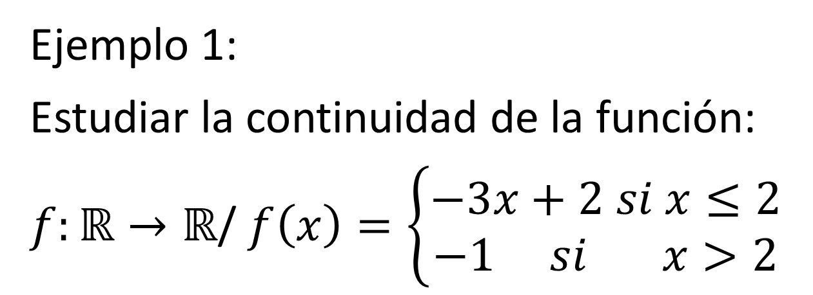
Ejemplo 1:
Estudiar la continuidad de la función:
$f:ℝ→ℝ$/ $f\left(x\right)=\left\{\begin{aligned}−3x+2 si x≤2 \\ −1 si x>2\end{aligned}\right.$

Slide 9
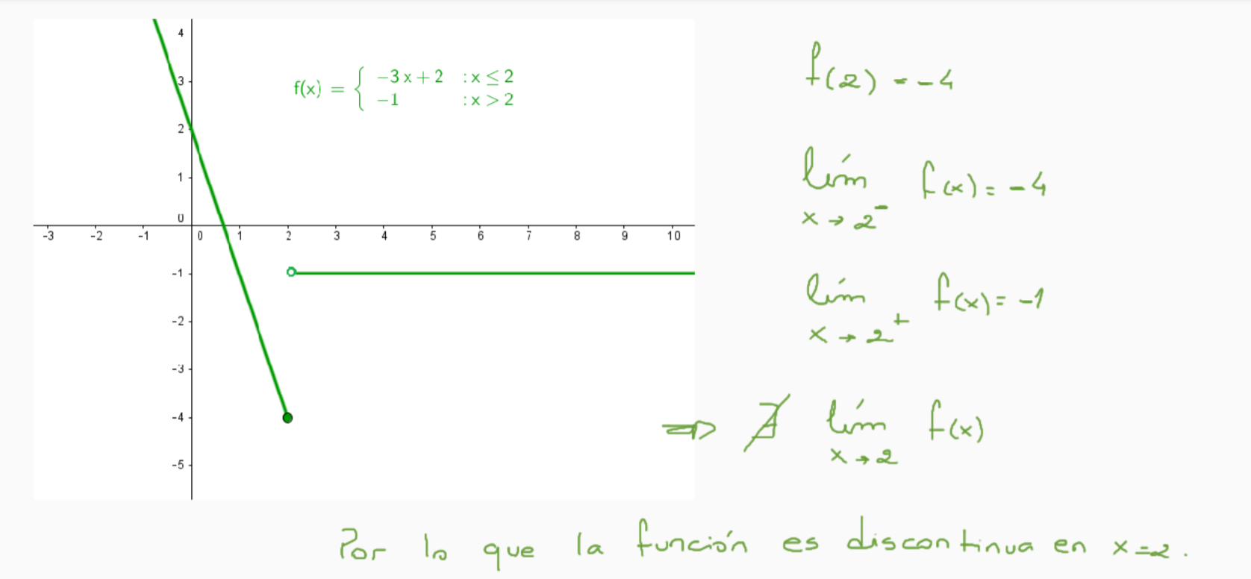

Slide 10
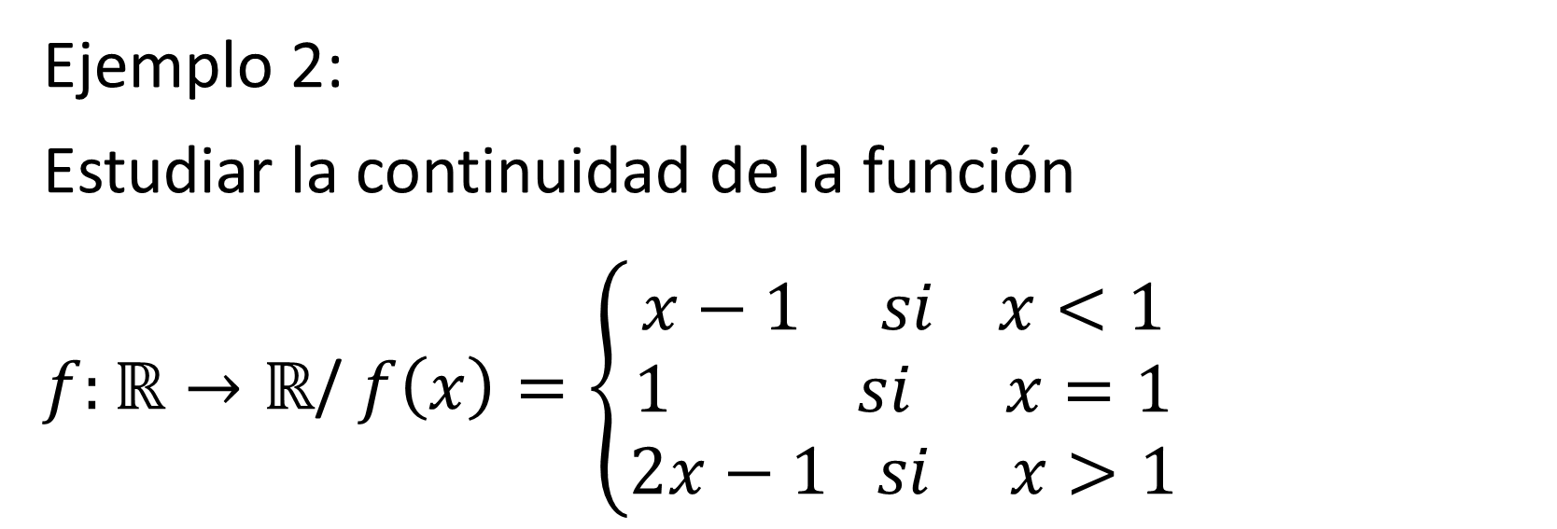
Ejemplo 2:
Estudiar la continuidad de la función
$f:ℝ→ℝ$/ $f\left(x\right)=\left\{\begin{aligned}x−1 si x<1 \\ 1 si x=1 \\ 2x−1 si x>1\end{aligned}\right.$

Slide 11
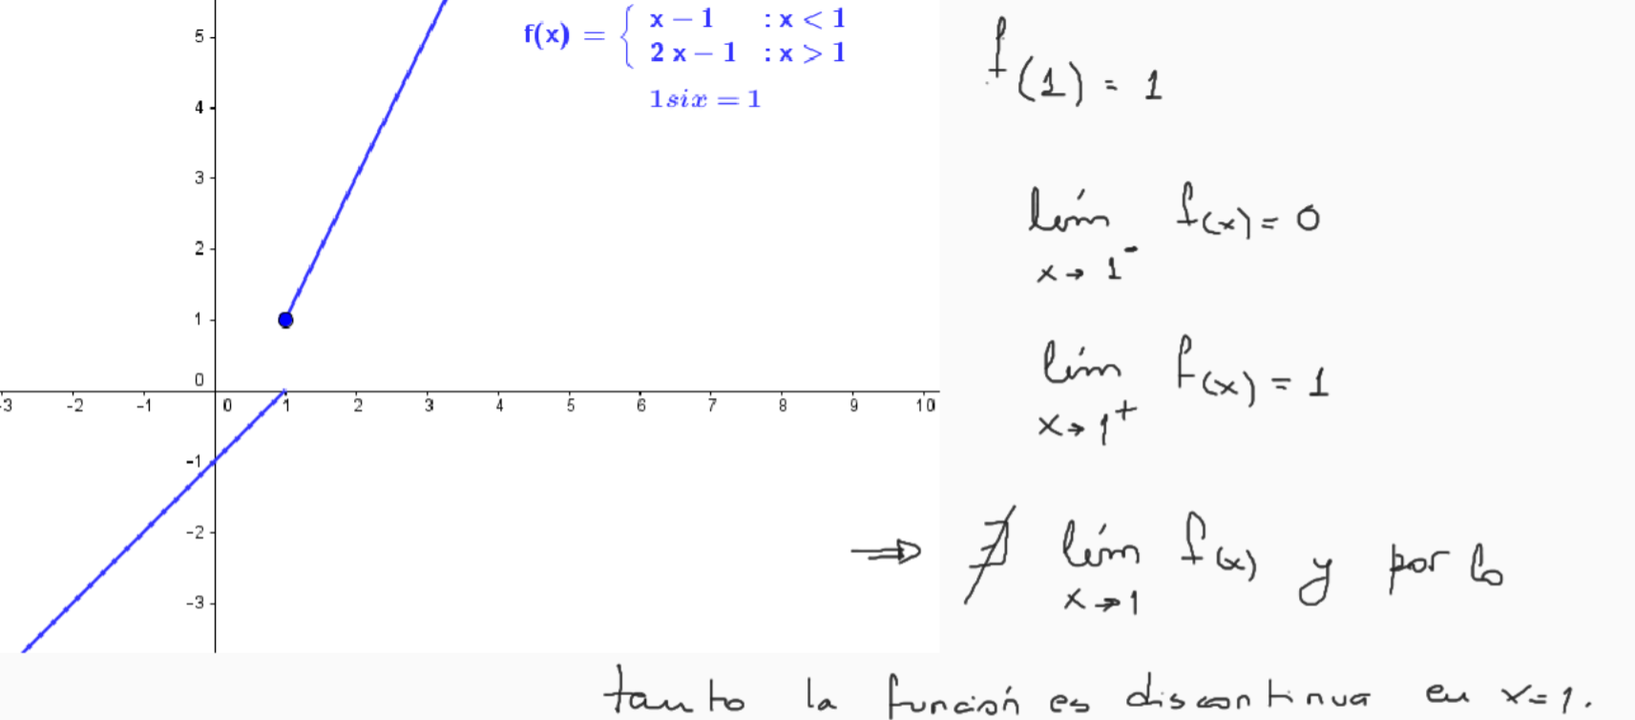

Slide 12
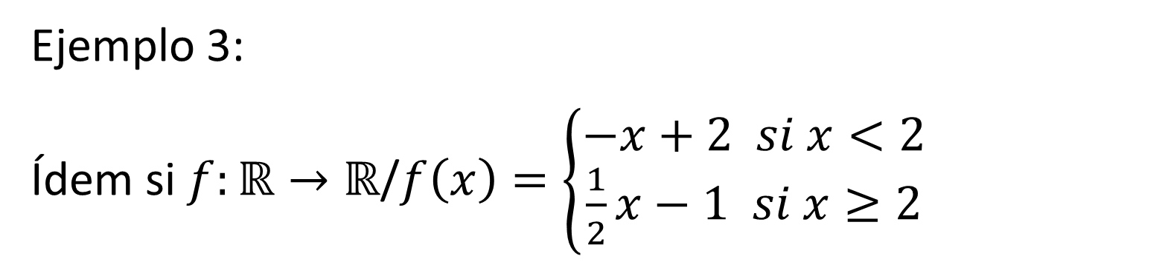
Ejemplo 3:
Ídem si $f:ℝ→ℝ$/$f\left(x\right)=\left\{\begin{aligned}−x+2 si x<2 \\ \frac{1}{2}x−1 si x≥2\end{aligned}\right.$

Slide 13
